Slide 1

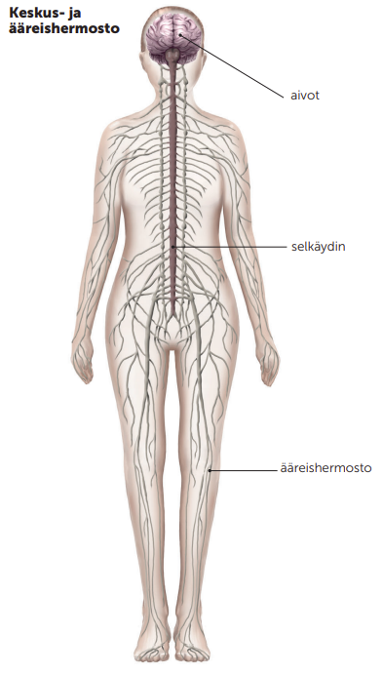

2 Hermostossa informaatio kulkee nopeasti ja tarkasti

Slide 2
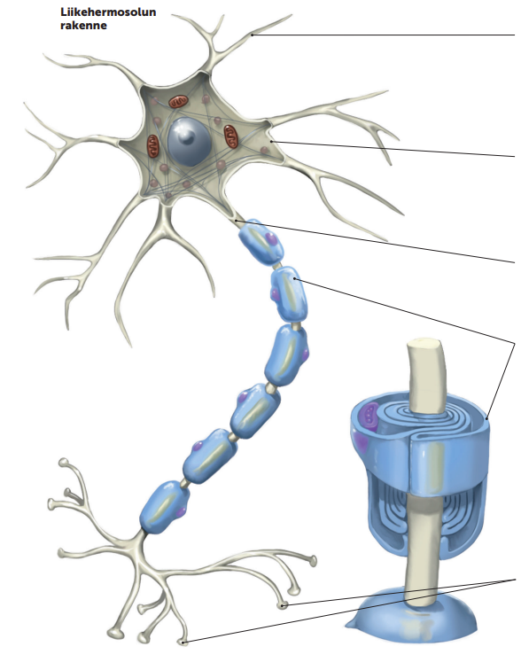
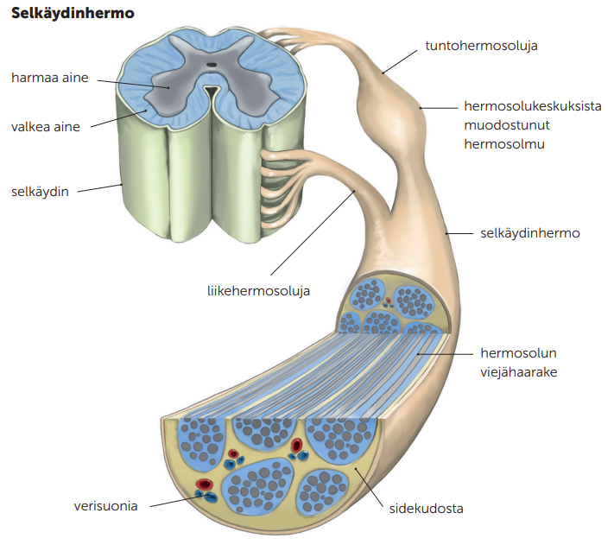
Hermosolut ovat viestintään erilaistuneita soluja
1. tuojahaarake
2. solukeskus
3. viejähaarake
4. myeliinituppi
5. hermopääte

Slide 3
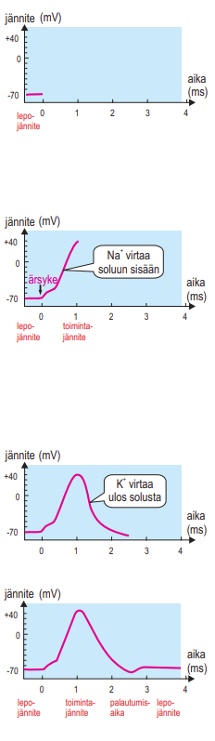
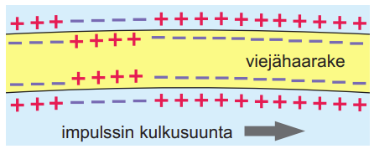
Hermosoluissa viestit kulkevat sähköisinä hermoimpulsseina
Impulssin aiheuttaa jännitteen muutos solukalvolla
Solukalvo on sisäpuolelta negatiivisesti varautunut
Toimintajännitteen aiheuttaa Na⁺-ionien virtaaminen solun sisään ja K⁺-ionien virtaus solusta ulos
Toimintajännitteen aikana solukalvon sisäpuoli muuttuu hetkellisesti positiiviseksi

Slide 4
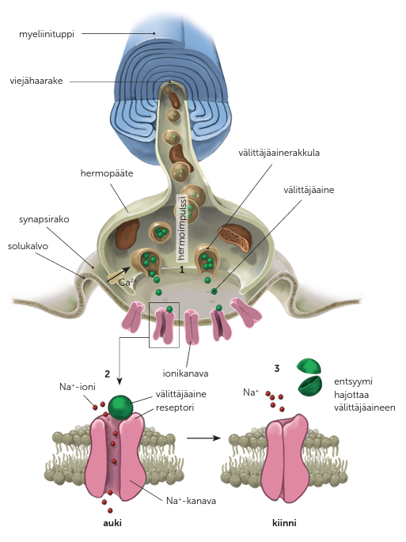
Viesti siirtyy kemiallisesti hermosolusta toiseen synapsin kautta
Hermoimpulssin saapuminen saa kalsiumioneja siirtymään hermopäätteeseen, jolloin välittäjäainerakkulat vapauttamaan välittäjäainetta synapsirakoon
Välittäjäaine tarttuu reseptoriin
Na⁺- kanava aukeaa
natriumionien sisään virtaus aiheuttaa toimintajännitteen seuraavassa hermosolussa
Osa välittäjäaineista estää hermoimpulssin etenemistä

Slide 5
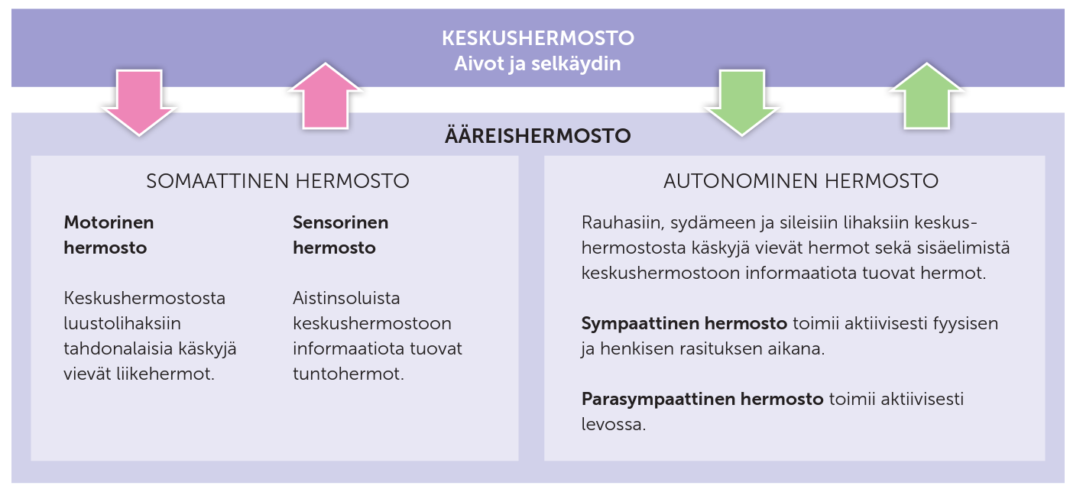
Hermosto jaetaan keskus- ja ääreishermostoon (Piirrä tämä kuva.)

Slide 6
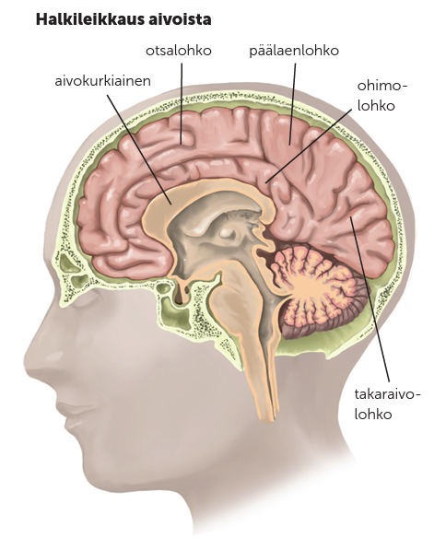
Informaation käsittely tapahtuu keskushermostossa
Tarkka nopea elimistön toiminnan säätely:
  lämpötila, verenpaine, hengitys, syke
  sisäelinten toiminta
Liikkuminen ja sen koordinointi
Aistimukset
Oppiminen ja muisti
Hormonien erityksen säätely

Slide 7
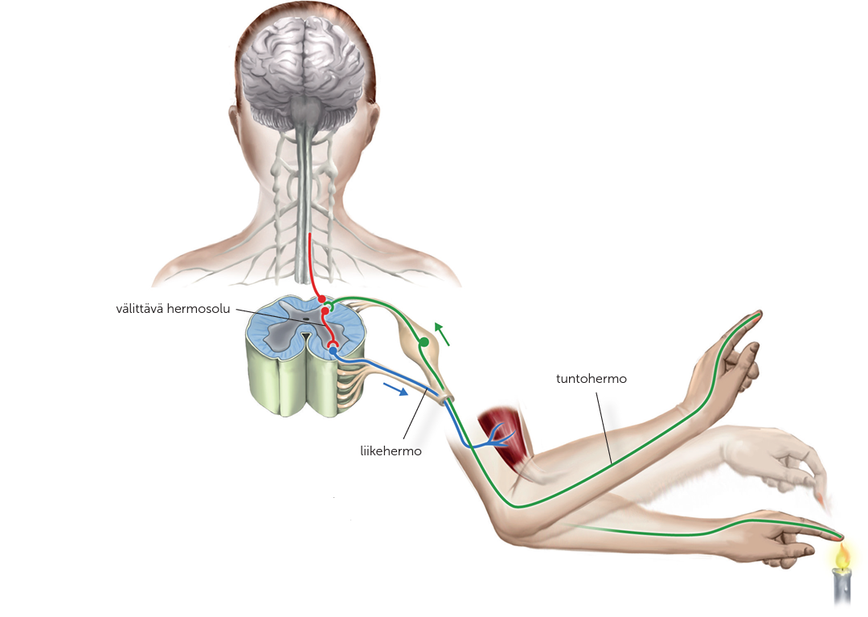
Ääreishermosto tuo viestejä ja välittää käskyjä
Motorinen hermosto ohjaa tahdonalaisia liikkeitä
Refleksit mahdollistavat nopeat liikkeet
Autonominen hermosto säätelee tahdosta riippumatonta toimintaa

Slide 8
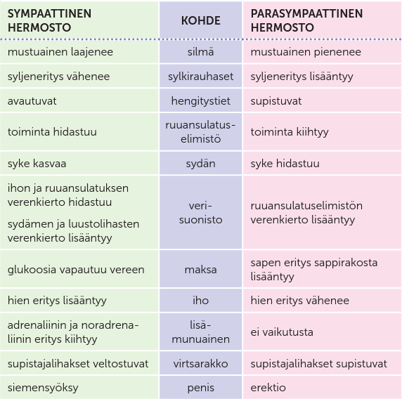
Kirjoita tästä vain alla oleva teksti, lue kuitenkin vieressä oleva taulukko läpi.
Sympaattinen hermosto lisää elimistön suorituskykyä ja energiavarastojen käyttöä
Parasympaattinen hermosto toimii aktiivisimmin levon aikana

Slide 9
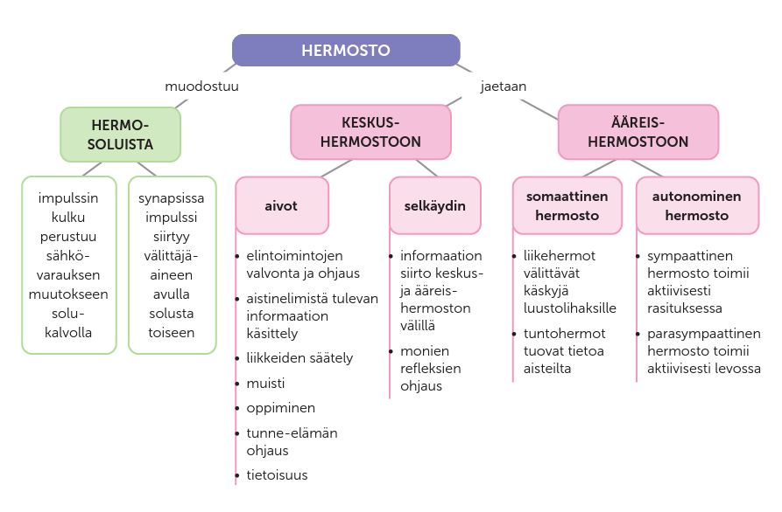
Tiivistelmä

